Slide 1
操作系统原理
浙江工业大学
计算机科学与技术学院
陈波
cb@zjut.edu.cn

Slide 2
计算机硬件系统概述
第一章

Slide 3
操作系统定义
操作系统是一组有效控制和管理计算机系统的硬件和软件资源、合理地组织计算机工作流程以及方便用户的程序集合。
  有效（efficiency）：系统效率，资源利用率（如：CPU利用的充足与否，内存、外部设备是否忙碌）
  合理：
公平与否，如果不公平则会产生“死锁”或“饥饿”
  方便（convenience）：
用户界面

Slide 4
计算机硬件基本构成
处理器（Processor）
  控制计算机的操作，执行数据处理功能
主存储器（Main Memory）
  存储数据和程序（易失的）
输入/输出模块（I/O modules）
  辅存
  通信设备
  终端（如打印机）
系统总线（System bus）
  连接处理器、主存储器和输入/输出模块

Slide 5
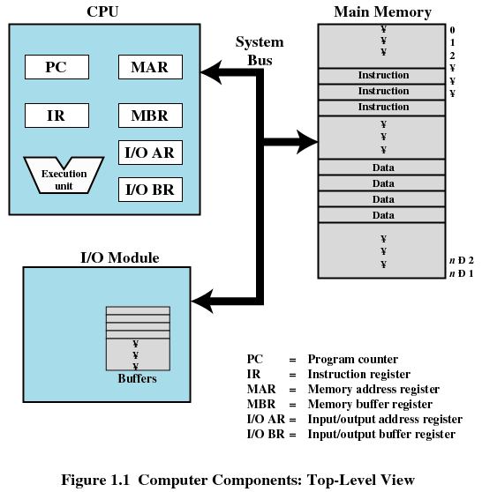
计算机部件：顶层视图

Slide 6
处理器
执行单元（运算器）
控制单元（控制器）
寄存器：存储数据，容量小，速度快
  用户可见寄存器
  控制和状态寄存器

Slide 7
用户可见寄存器
对所有程序是可见的，可通过由处理器执行的机器语言来访问
常用的寄存器包括：
  数据寄存器（data register）
  地址寄存器（address register）
    变址寄存器（ Index ）
    段指针（ Segment pointer ）
    栈指针（ Stack pointer ）

Slide 8
控制和状态寄存器(1)
存储器地址寄存器（Memory address register , MAR)
  指定下一次要读写的存储器地址
存储器缓冲寄存器（Memory buffer register , MBR/MDR）
  包含要写入存储器的数据或者从存储器读取的数据
I/O地址寄存器（I/O address register, I/O AR）
I/O缓冲寄存器（I/O buffer register, I/O BR）

Slide 9
控制和状态寄存器(2)
程序计数器（Program Counter , PC）
  包含将取指令的地址
指令寄存器（ Instruction Register , IR）
  包含最近取的指令内容
程序状态字（Program Status Word , PSW）
  条件码（ Condition codes ）：处理器硬件为操作结果设置的位，如算术运算的溢出等
  中断允许禁止位（ Interrupt enable/disable bit ）
  管理程序/用户模式位（ Supervisor/user mode bit ）

Slide 10
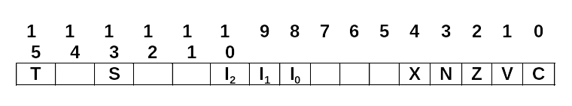
Example：PSW of M68000
Condition bit：
C： carry bit V： overflow bit
Z： zero bit N： negative bit
I0 – I2：three Interrupt bit
S：the status bit of CPU(为1处于系统态，为0处于用户态)
T：Trap bit(中断标志位为1，在下一条指令执行后引起自陷中断）
Notes:
主要是讓程式自行停止執行。當使用者程式執行結束或是發生錯誤時，就會產生陷阱，經由硬體作用重行啟動作業系統。

Slide 11
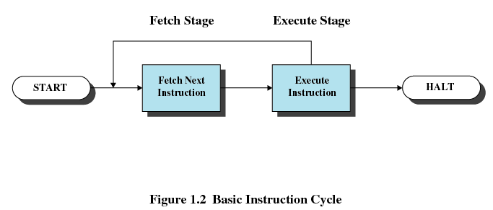
指令的执行
处理器执行的程序由一组保存在存储器中的指令组成。
两步
  处理器每次从存储器中读（取）一条指令
    取指周期
  处理器执行指令
    执行周期

Slide 12
取指周期
根据PC的值，处理器从存储器中取一条指令
  （PC）->MAR, Read
存储器中取出的指令放到指令寄存器IR中
  （M）->MBR(MDR)->IR
每次取指之后处理器递增PC以便取下一条指令
  PC+1 ->PC

Slide 13
执行周期
处理器对所取指令进行解析，并执行相应操作
  数据传输
    处理器-寄存器
    处理器-I/O设备
  数据处理
    数据的算术或逻辑运算
  控制
    改变执行顺序，如跳转指令

Slide 14
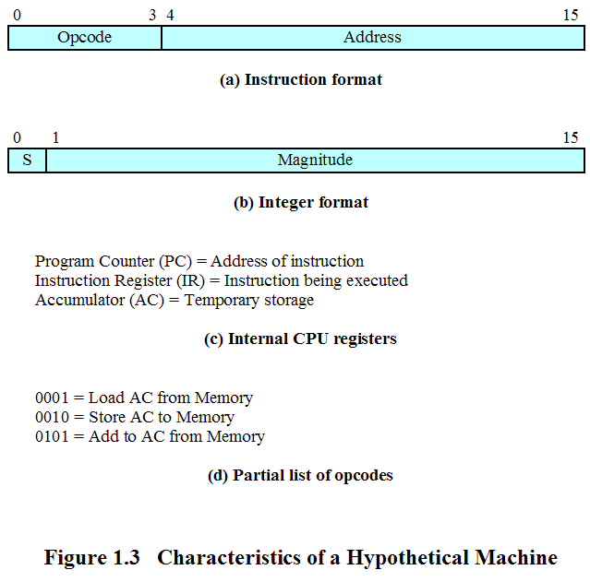
一台理想机器

Slide 15
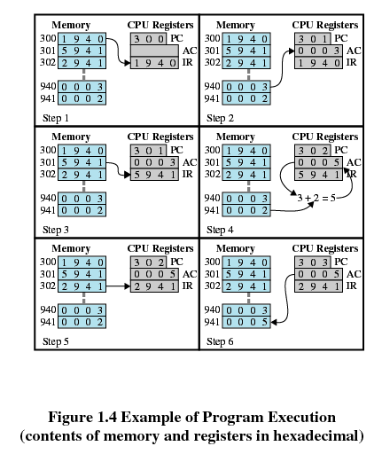
程序执行示例

Slide 16
中断
中断是提高处理器效率的一种技术。
I/O设备的速度远远慢于处理器速度
  处理器需要暂停等待I/O设备工作结束
中断技术允许处理器与I/O操作并发执行，以提高处理器使用率。
进程可以因外部事件而中断，中断处理完后还需要从中断点恢复进程的执行。

Slide 17
中断
中断是指CPU对系统中发生的异步事件的响应，发生中断时正在执行的程序的暂停点叫做中断断点，处理器暂停当前程序转而处理中断的过程称为中断响应，中断处理结束之后恢复原来程序的执行被称为中断返回。
一个计算机系统提供的中断源的有序集合一般被称为中断字，这是一个逻辑结构，在不同的处理器有着很不相同的实现方式。

Slide 18
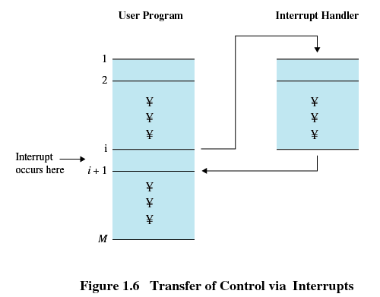
中断
中断了指令的正常执行

Slide 19
中断的分类
程序中断：因指令的执行结果而产生，如算术溢出、被零除等。
时钟中断：由处理器内部的计时器而产生。通常在分时系统中每个进程分配了一个时间片，当进程用完时间片后就会发生一个时钟中断，系统将处理器分配给另一个进程使用。
I/O中断：由I/O控制器产生，通常在I/O操作正常完成或错误时发出信号提示处理器响应中断，是最常见的中断类型。
硬件失效中断：因硬件故障而产生。

Slide 20
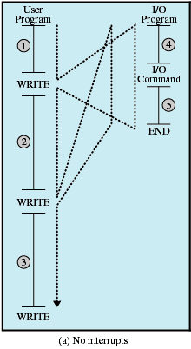
无中断时程序控制流

Slide 21
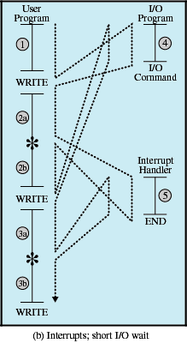
有中断时程序控制流
中断处理例程
为某个特定I/O设备而服务的程序
通常属于操作系统的一部分

Slide 22
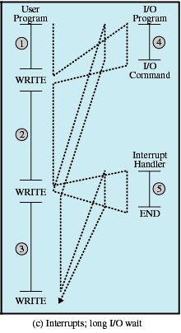
有中断时程序控制流（长时间的I/O等待）
该图中因I/O操作需要花费很长的时间，当用户程序发出第二次写请求时，第一次的I/O操作还没有完成，此时用户程序必须等待。

Slide 23
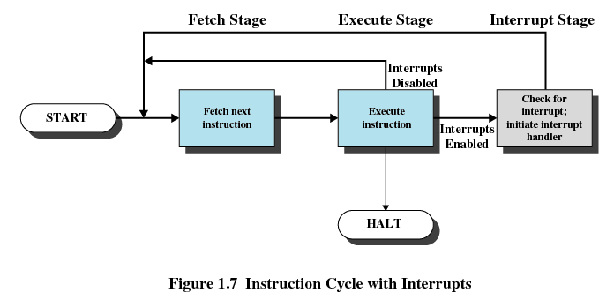
中断周期

Slide 24
中断周期
在一条指令执行结束后，处理器检查当前系统是否允许中断（检查哪里的值？）
如果允许中断，处理器判断是否有中断请求
如果没有中断，则从当前的指令序列中取下一条指令执行
如果有中断，则挂起当前程序的运行，转去执行中断处理例程（如何跳转？）

Slide 25
中断系统
中断系统是现代计算机系统的核心机制之一，它不是单纯的硬件或者软件，而是硬件和软件结合。
中断系统包括两大组成部分：中断系统的硬件中断装置和软件中断处理程序。
  硬件中断装置负责捕获中断源发出的中断请求，并以一定的方式响应中断源，然后将处理器的控制权移交给特定的中断处理程序。
  软件中断处理程序则负责辨别中断类型并根据请求做出相应的操作。

Slide 26
IBM-PC中断逻辑和中断源
非屏蔽中断请求(机器故障)
可屏蔽中断请求INTR
中断
控制器
8259A
中断逻辑

中断指令
INT
溢出中断
INT₀
除法错
中断
单步中断
T=1

Slide 27
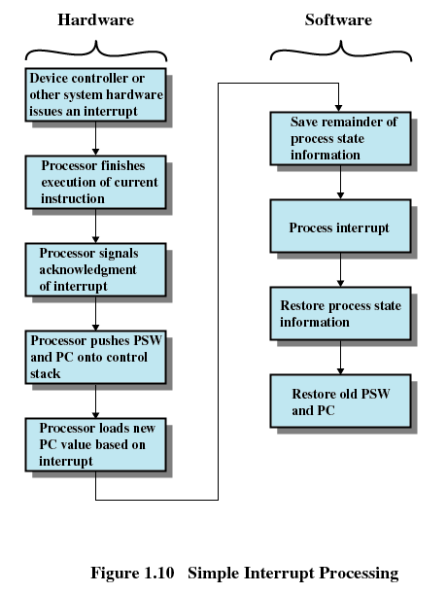
简单中断处理
设备给处理器发出中断请求信号
处理器结束当前指令的执行
处理器发出中断应答信号以响应中断
保存当前程序的断点信息（PSW和PC压入控制栈）
转向中断处理例程入口（加载新的PC值）
执行中断处理例程（软件实现）

Slide 28
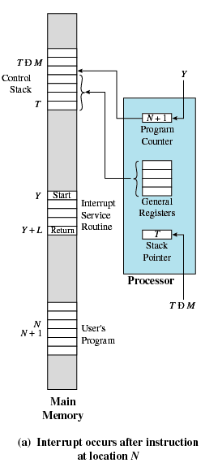
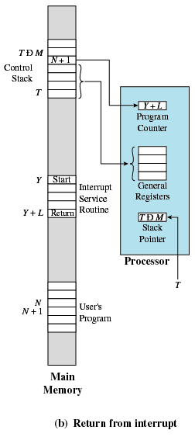
因中断而产生的存储器和寄存器变化

Slide 29
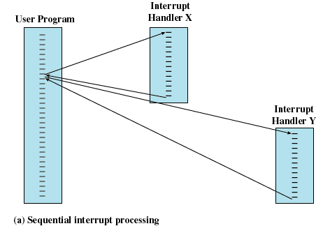
多个中断
第一种处理办法：
当处理器正在处理中断时，禁止再发生中断
所有中断都严格按照顺序处理。

Slide 30
禁止中断
通过软件实现
  在处理中断前先使用禁止中断指令，将中断允许/禁止位置为1
  在中断处理结束后使用允许中断指令，将中断允许/禁止位置为0
  （假设中断允许/禁止位置位=1表示禁止中断，中断允许/禁止位置位=0表示允许中断）
缺点：没有考虑中断的相对优先级T和时间限制要求。

Slide 31
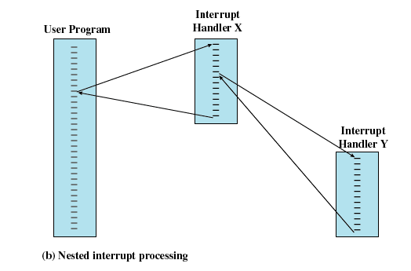
多个中断
第二种办法：
定义中断优先级，允许高优先级的中断打断低优先级的中断处理器的运行。

Slide 32
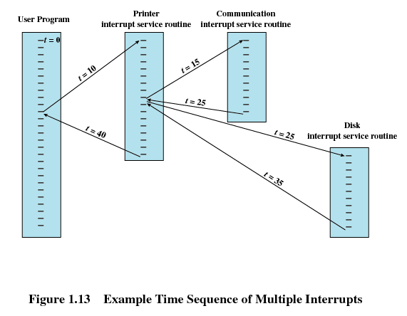
多个中断处理示例

Slide 33
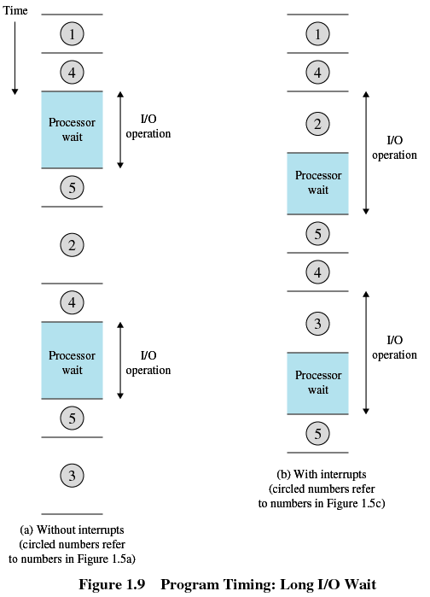
多道程序设计
允许多个用户程序同时处于活动状态
程序执行的顺序取决于其相对优先级以及是否等待I/O操作
当处理器处理完中断后，可能不一定立即返回这个用户程序断点运行，而是转移到其他待运行的具有更高优先级的程序运行。

Slide 34
存储器的层次结构
How much? How fast? How expensive?
存取时间越快, 每bit的价格就越高
容量越大，每bit的价格就越低
容量越大，存取速度就越慢

Slide 35
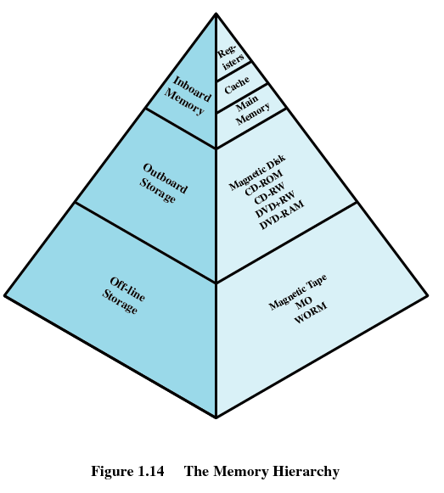
存储器层次结构
每bit价格递减
容量递增
存取时间递增
处理器访问存储器的频率递减
  局部性原理： 处理器“成簇”地访问指令和数据

Slide 36
示例: 一个简单的二级存储系统性能分析
第1级存储器容量为1000 个字节，存取时间为0.1us；
第2级存储器容量为100,000个字节，存取时间为 1us；
处理器可以直接存取第1级存储器中的内容；如果这个字节位于第2级存储器，则需将此字节转移到第1级后，再由处理器存取；
第1级的命中率 H是 95%.
访问一个字节所需要的平均时间为：
T=0.95*0.1us+0.05*(1us+0.1us)=0.15us

Slide 37
高速缓冲存储器Cache
处理器执行指令的效率受存储周期时间（存储器读或写的时间）限制
如何解决？
  提高存储器的速度（成本昂贵）
  利用局部性原理，在处理器和主存储器之间提供一个容量小而速度快的存储器: cache

Slide 38
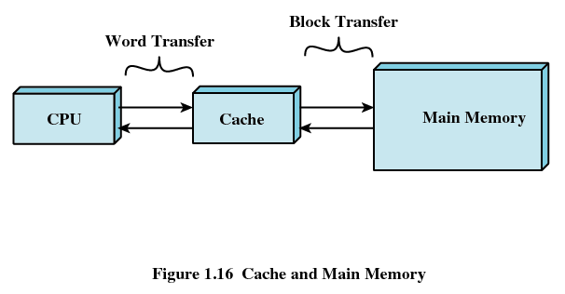
Cache

Slide 39
Cache
包含一部分主存数据的副本。
处理器访问存储器中数据（字节）时，首先检查该数据是否在Cache中；
如果不在cache中，则包含所需数据（字节）的一个数据块被读入Cache，再传递给处理器。

Slide 40
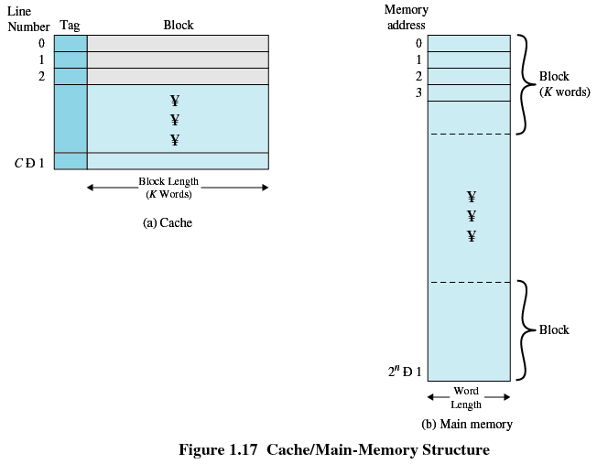
Cache/主存储器结构
用于标识当前存储
的是主存中的哪个块

Slide 41
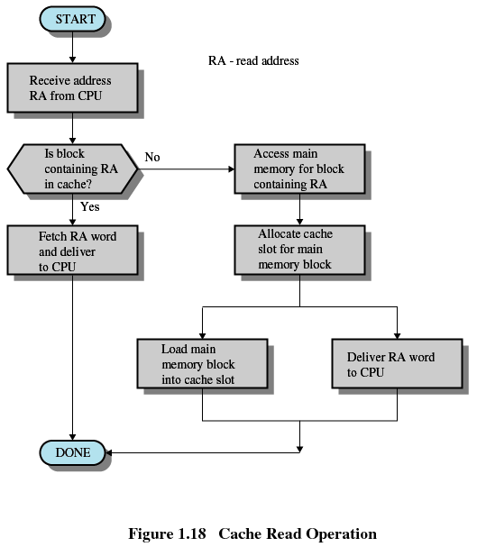
Cache 读操作

Slide 42
Cache 设计
Cache大小
  太小，存储数据量少，冲突频率加大
  太大，读取速度减慢
Block大小
  块：cache和主存进行数据交换的单元
  块大小从很小增大时，因局部性原理，命中率将增加
  随着块大小不断增大，到一定值时，再增加块的大小，读进无用的数据大于局部性原理的影响，命中率反而降低

Slide 43
Cache设计
映射函数（Mapping function ）
  确定新读进的数据块将占据哪个cache单元
替换算法（Replacement algorithm ）
  当cache满了，确定哪一个块将被替换
  最近最少使用算法（Least-Recently-Used algorithm，LRU ）
写策略（ Write policy）
  当块的内容被修改时，确定何时写回主存储器
    直写：每次块内容被修改时都写回主存
    回写：只有当块被替换时才写回主存
      减少了存储器写操作的次数
      导致数据不一致性

Slide 44
I/O 通信技术
Programmed I/O——程序控制I/O
Interrupt-driven I/O——中断驱动I/O
Direct memory access(DMA)
——直接存储器存取

Slide 45
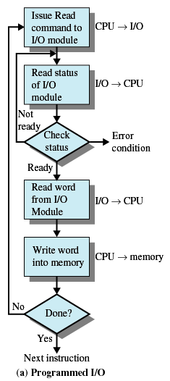
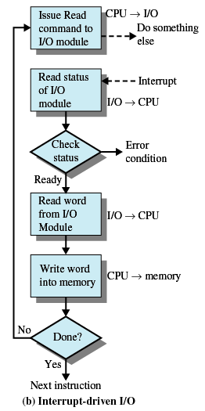
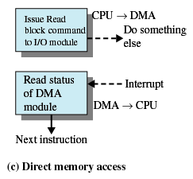

Slide 46
DMA技术
程序控制I/O和中断驱动I/O存在两方面固有缺陷：
  I/O传送速度受限于处理器测试设备和提供服务的速度
  处理器需要承担与I/O设备进行数据传送的工作
DMA模块解决上述问题
  DMA模块完成I/O与主存之间的数据交换
  DMA模块占用总线以完成数据交换（“总线窃取”）

